Slide 1
POO :Programació orientada a objectes

Slide 2
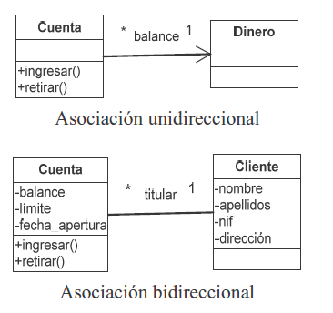
Associacions
Conexió entre classes.
Navegació entre classes:

Slide 3
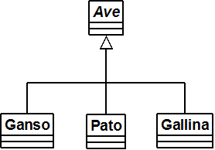

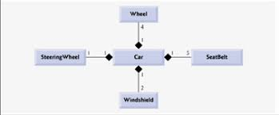

Composició:
forma part de…
és part de…
(instància com a propietat)
Agregación:
Tiene un…
(instància dins el constructor)

Slide 4
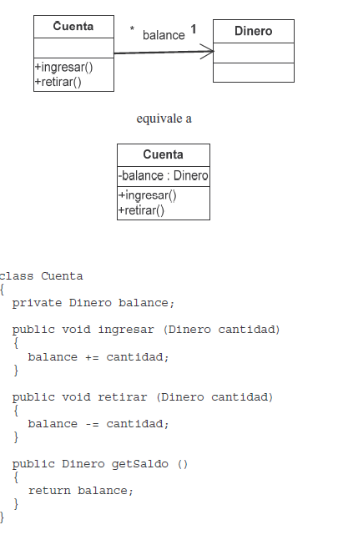
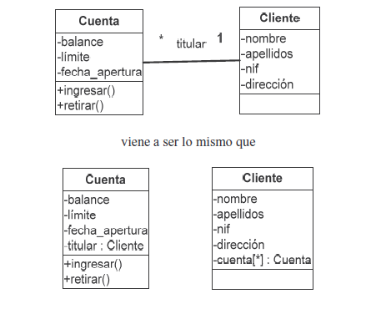
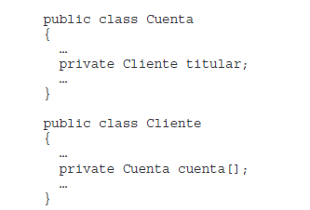

Slide 5
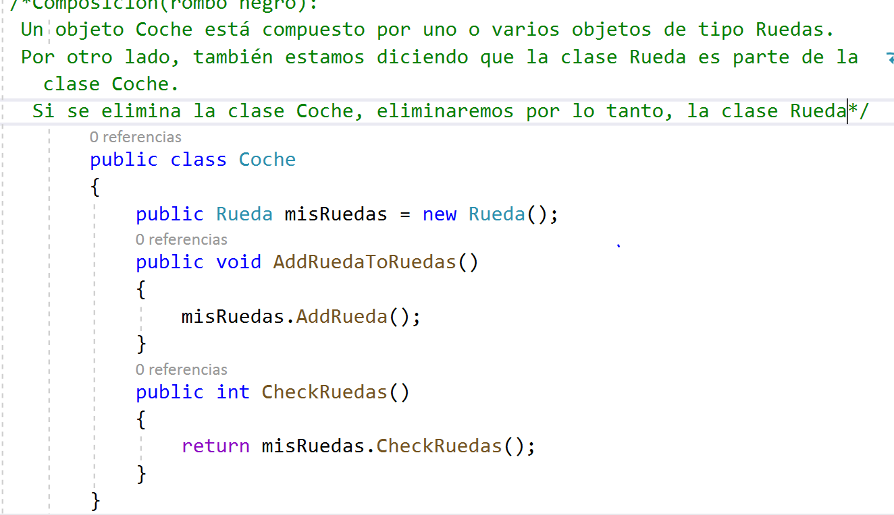
Composició

Slide 6
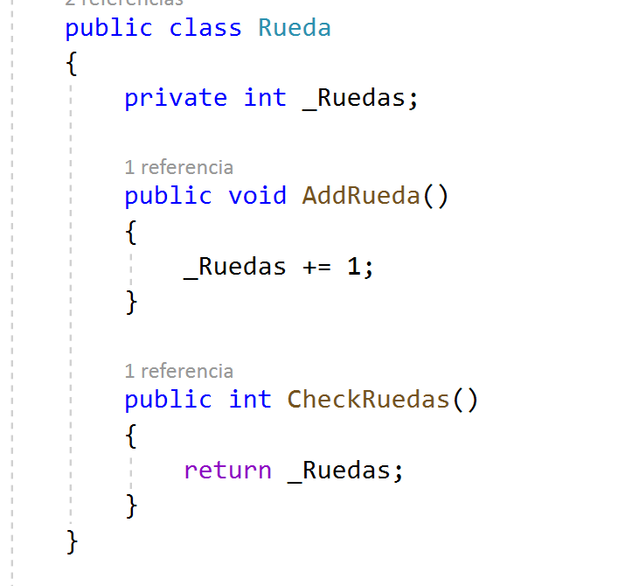

Slide 7
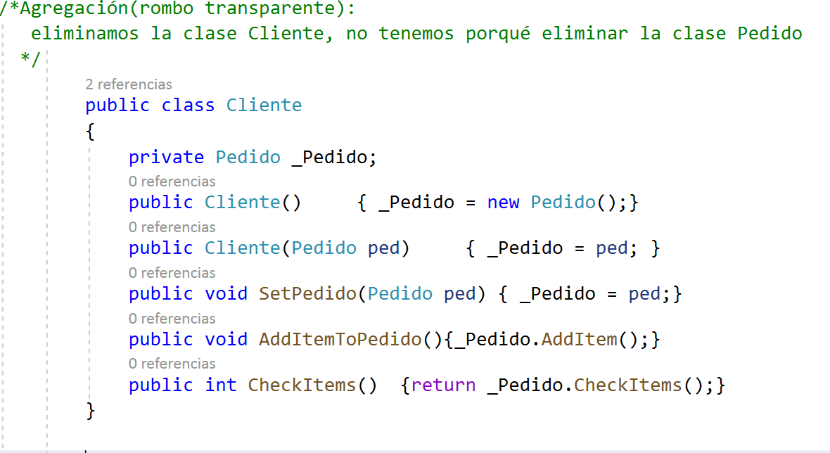
Agregació

Slide 8
